Slide 1
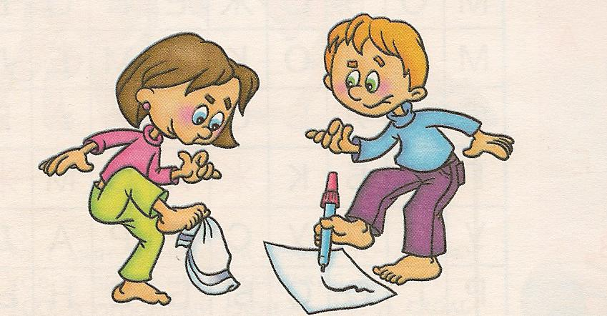
Муниципальное казенное дошкольное образовательное учреждение детский сад «Солнышко» С. Ключи – Булак.
Нетрадиционное пособие
для профилактики плоскостопия,
в работе с детьми дошкольного возраста.
Подготовили воспитатели:
Маркова Татьяна Юрьевна
Афанасьева Дарья Александровна

Slide 2
Актуальность
Обусловлена негативной тенденцией увеличения числа
дошкольников, имеющих те или иные нарушения осанки и
деформацию стоп.
Плоскостопие чаще встречается среди ослабленных детей с пониженным физическим развитием и слабым мышечно- связочным аппаратом.
В период дошкольного возраста стопа находится в стадии интенсивного развития, ее формирование не завершено, поэтому любые неблагоприятные воздействия могут приводить к возникновению функциональных отклонений.

Slide 3
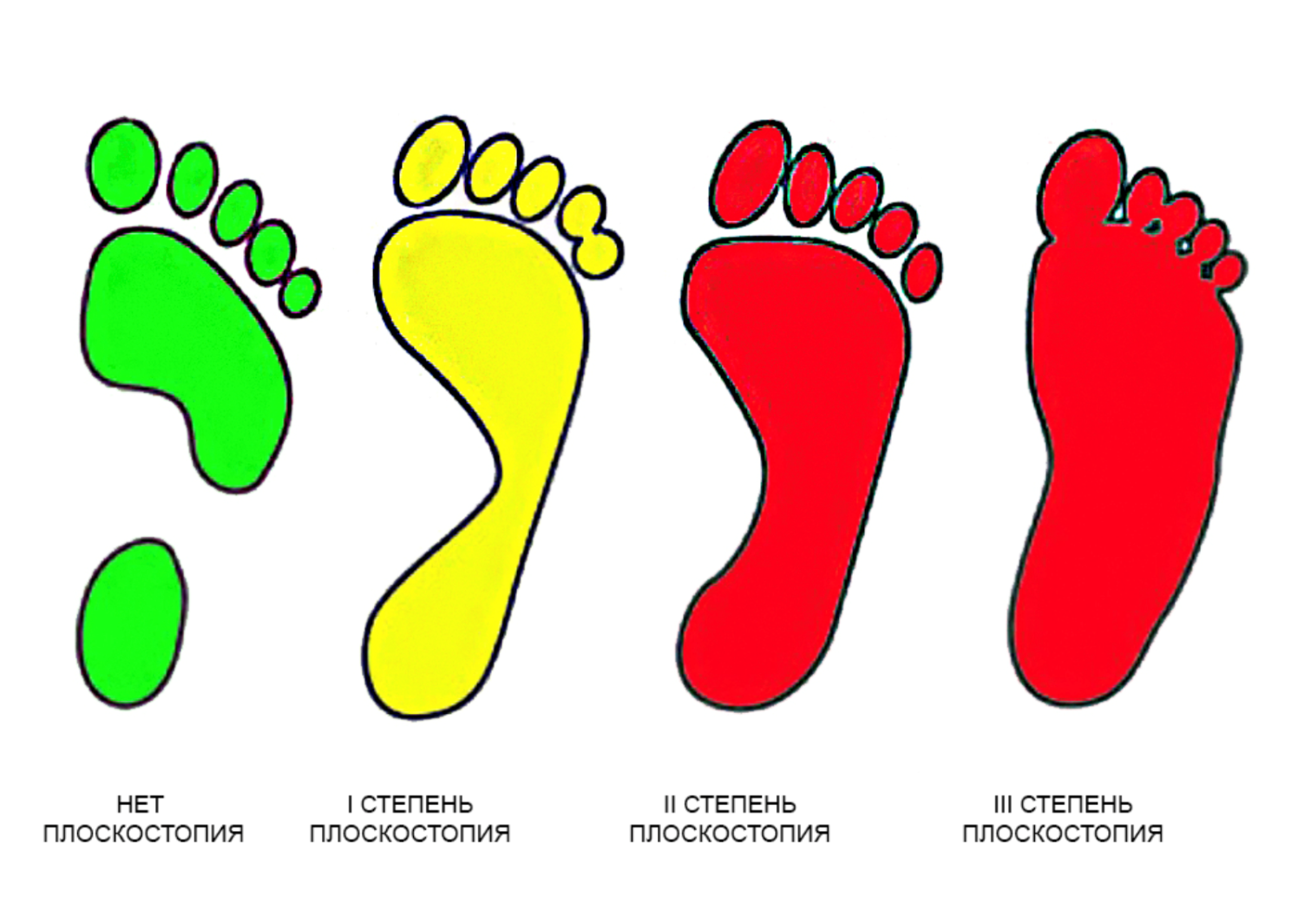
Что же такое плоскостопие?
Это статическая деформация стопы, характеризующая
уплощением ее сводов.

Slide 4
Цель:
Создание условий для организации работы по предупреждению и профилактике плоскостопия обучающихся ДОУ.
Задачи:
1. Формирование двигательных умений и навыков
обучающихся в соответствии с его индивидуальными
особенностями профилактики плоскостопия;
2. Использование специальных физических упражнений для
профилактики плоскостопия;
3. Создание в ДОУ условий для разнообразного по
содержанию и формам сотрудничества, способствующего
развитию конструктивного взаимодействия с родителями.

Slide 5
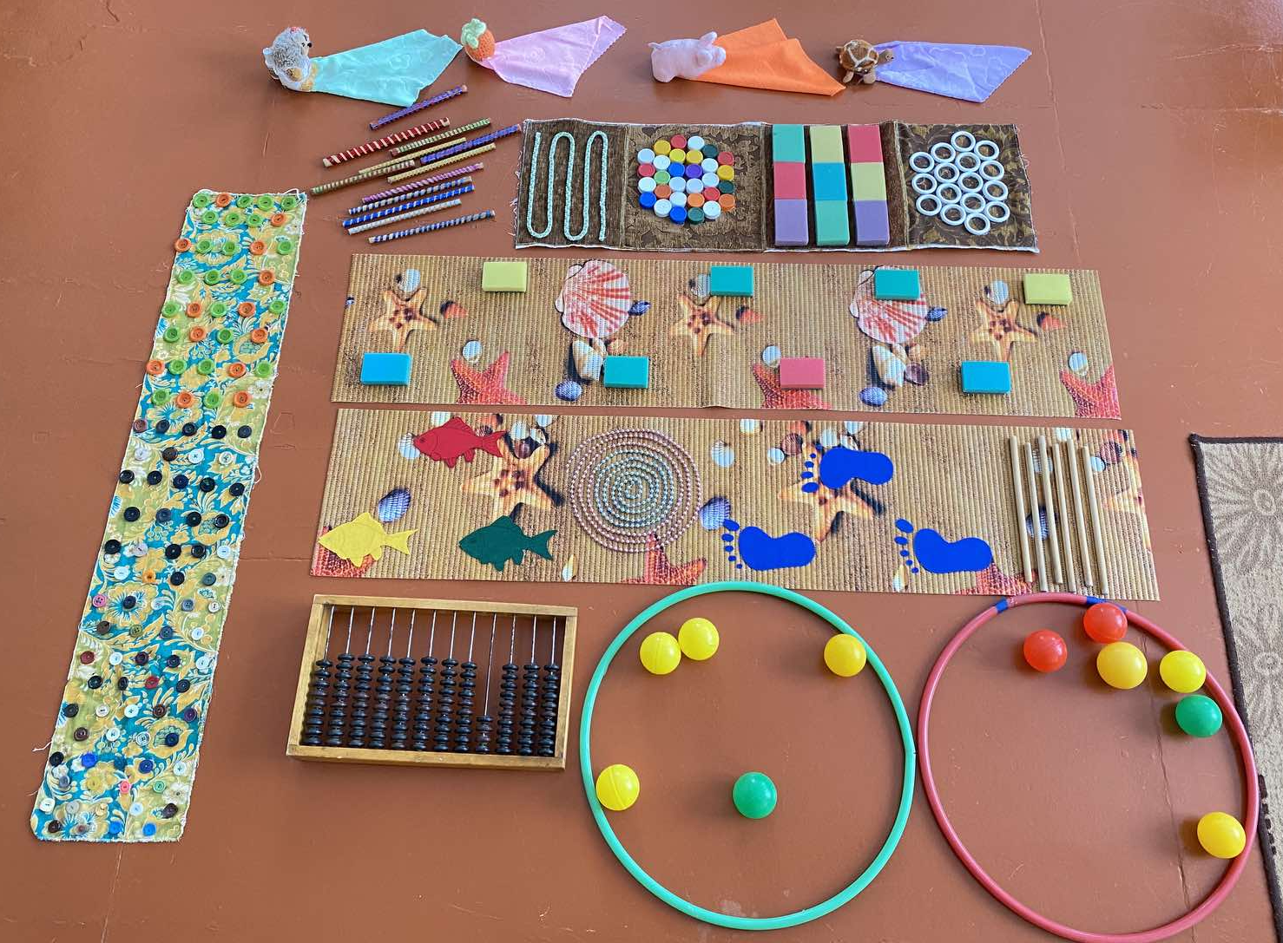
Создание здоровье сберегающей среды предусматривает наличие оборудования и инвентаря, в том числе и нестандартного, способствующего формированию и укреплению мышц стопы .

Slide 6
Для изготовления нестандартного оборудования в профилактике плоскостопия использованы материалы.
Пуговицы
Куски линолеума и крышки,
Киндеры и тряпочки,
Мочалки и бельевые веревки,
Губки для мытья посуды,
Деревянные палочки
Цветной фетр и т.д

Slide 7
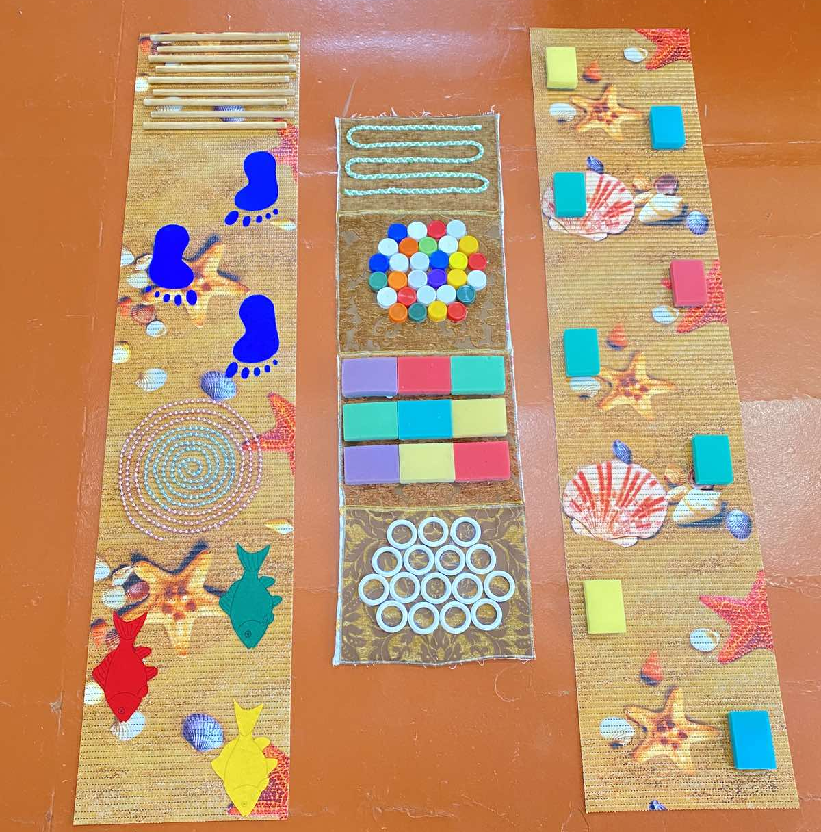
Массажные дорожки

Slide 9
Веселые шарики

Slide 10
Догони игрушку

Slide 11
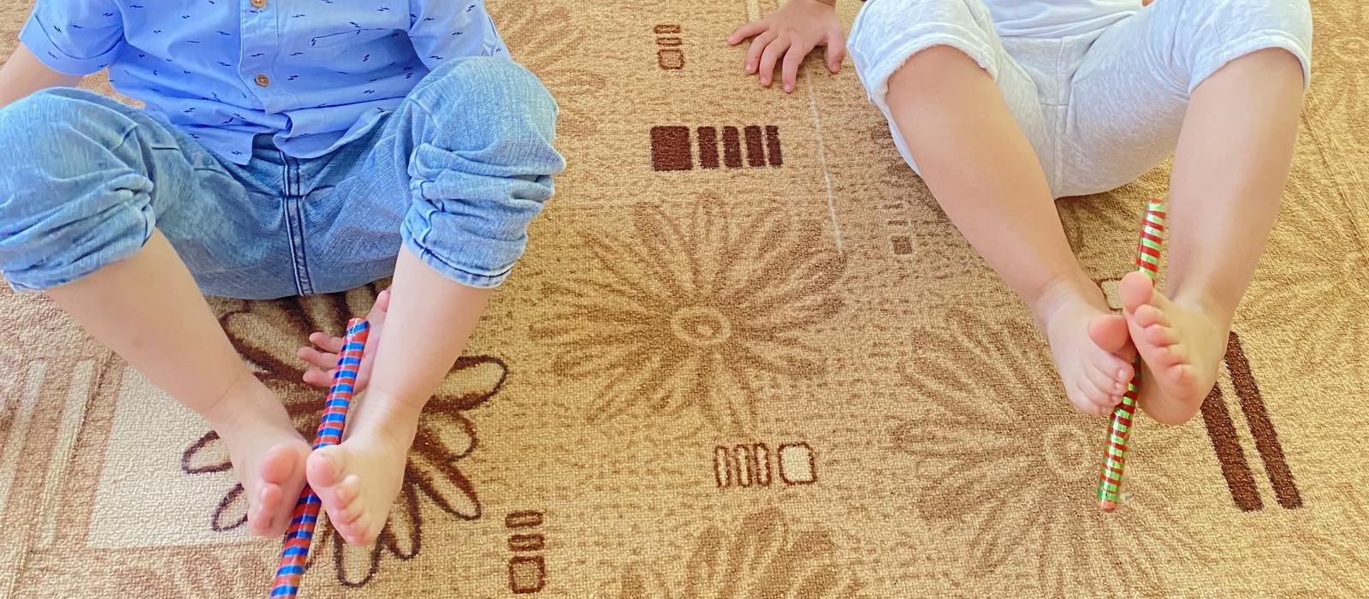
Палочки - Скалочки

Slide 12
Веселые счеты

Slide 13
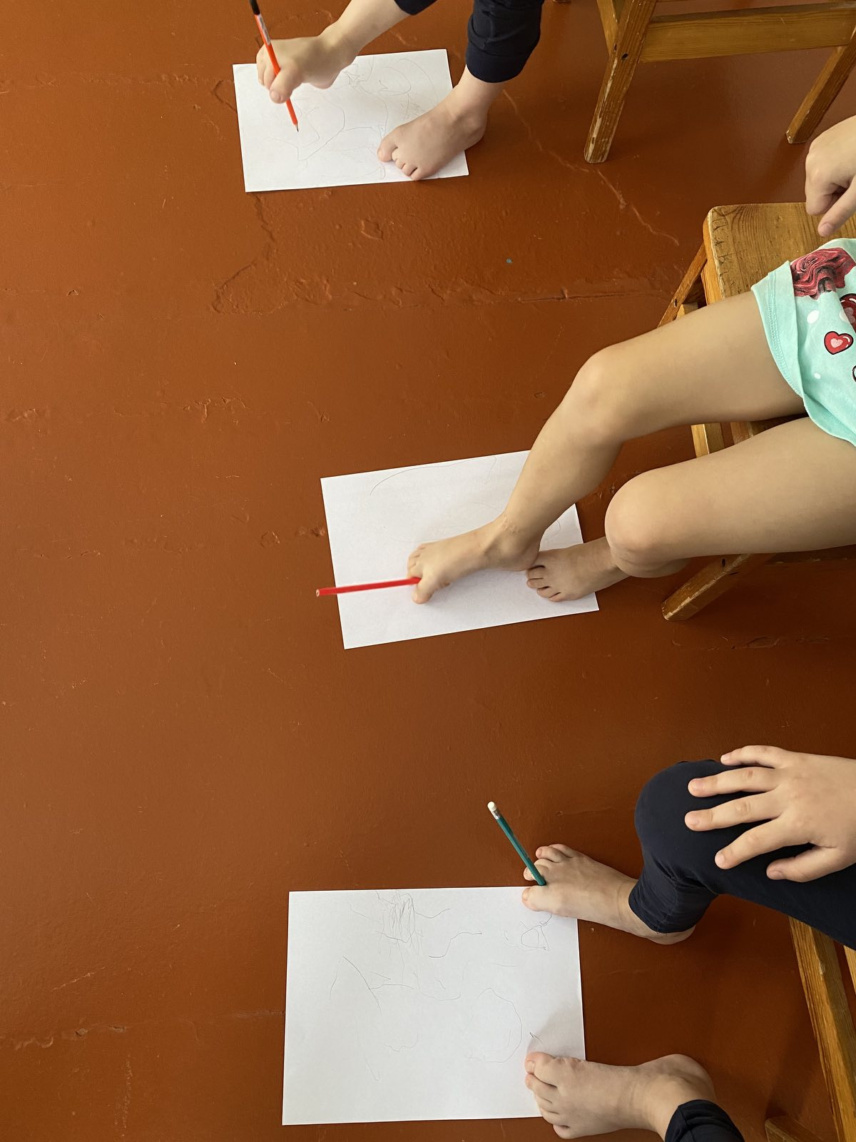
Художники

Slide 14
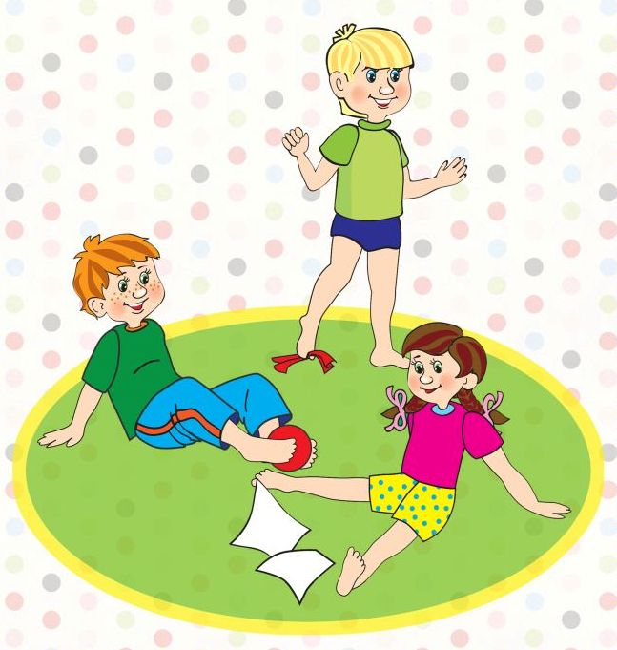
Использование нетрадиционного
оборудования в профилактике
плоскостопия способствует- общему
укреплению организма, поддержанию
психомоторного развития на
возрастном уровне; исправлению
имеющейся деформации стопы;
укреплению мышц, формирующих свод
стопы; формированию и закреплению
навыка правильной ходьбы.

